Slide 1
Вашему ребенку нужно качественное школьное питание!

Slide 2
ОСНОВНАЯ ЦЕЛЬ ОРГАНИЗАЦИИ
Обеспечение волгоградских школьников
здоровым горячим организованным питанием
разнообразное
полноценное
учитывает
возрастные особенности организма
учитывает умственные и физические нагрузки
учитывает климатические условия региона
не в киоске
не буфетной продукцией
предварительный заказ
меню согласовано Роспотребнадзором
многообразие блюд
строгое соблюдение утвержденных выходов порций и их калорийности

Slide 3
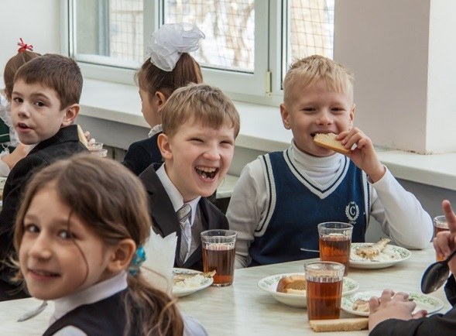
ОРГАНИЗОВАННОЕ ПИТАНИЕ
Неорганизованное питание
Организованное питание
возможность большего охвата питающихся
своевременно
без очередей
накрытые столы
это ГОРЯЧЕЕ ПИТАНИЕ
ограниченная пропускная способность
очередь за продукцией
короткие перемены
перекусы «на ходу»
это НЕ ГОРЯЧЕЕ ПИТАНИЕ

Slide 4
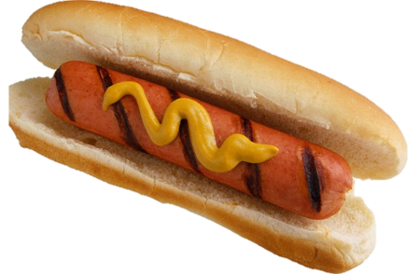
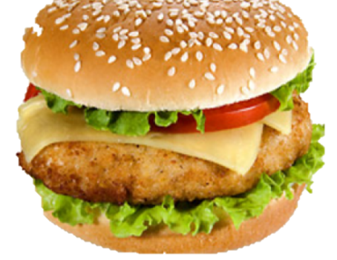
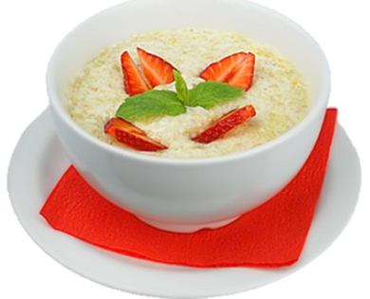
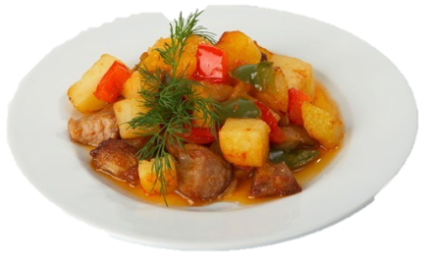
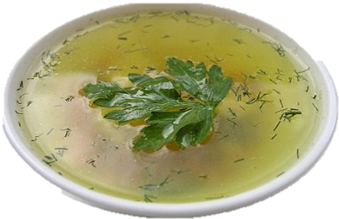
ГОРЯЧЕЕ ПИТАНИЕ
«горячее питание» - это супы, каши, вторые блюда (мясные, рыбные) с гарнирами, запеканки (мясные, рыбные, творожные), имеющие температуру не ниже 65 -75 °C, согласно норм СаНПиНа.
К горячему питанию не относятся мучные изделия в виде пирожков, пицц и других мучных изделий с различными начинками».
это - ПЕРЕКУС
это - ГОРЯЧЕЕ ПИТАНИЕ

Slide 5
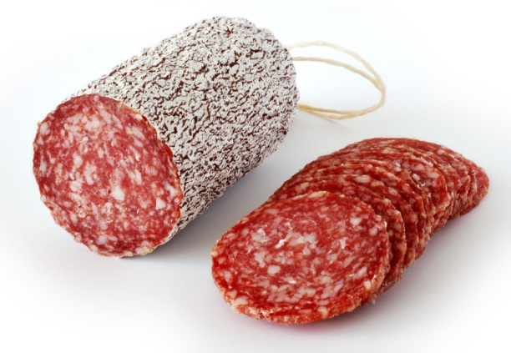
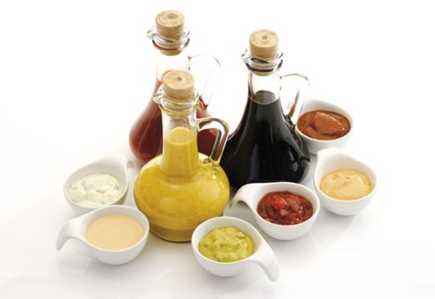
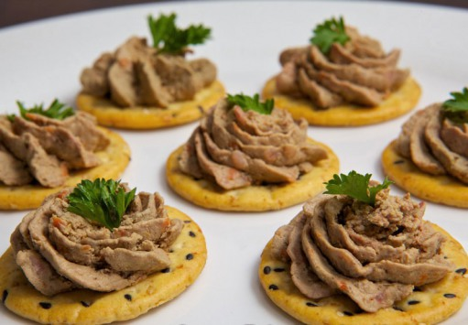
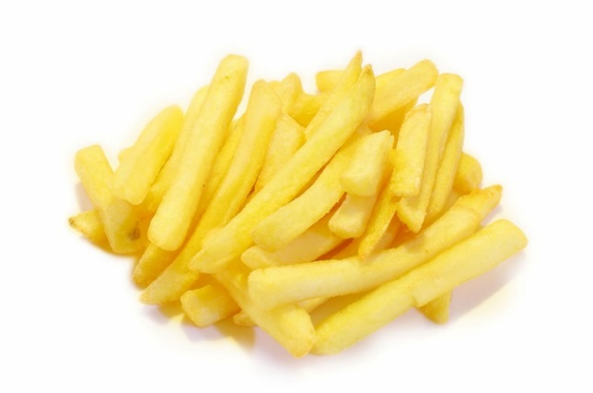
Какие продукты или блюда запрещены для организации питания в школах?
Яичница-глазунья;
Жареные во фритюре блюда;
Уксус, горчица, хрен;
Кетчупы и майонез;
Газированные напитки;
Паштеты и блинчики с мясом и с творогом;
Сырокопченые мясные гастрономические изделия и колбасы

Slide 7
134 школы
93183
учеников
* Цена завтрака не менялась с 2005 года

Slide 8
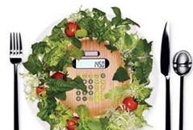
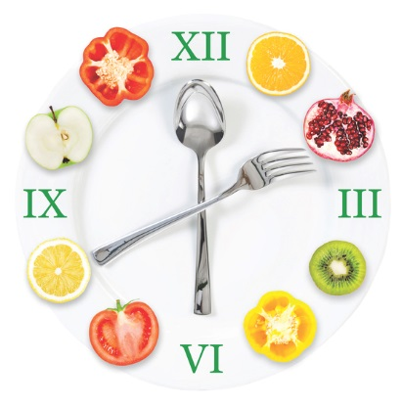
7-11 лет = 2’350 ккал 11-18 лет = 2’700 ккал
Сколько калорий должен получать растущий организм ребенка в сутки?
Что такое правильное распределение процентов калорий между приемами пищи?
завтрак 20-25% 2й завтрак 10% обед 30-35% полдник 10% ужин 25-30%

Slide 9
Проводятся постоянные мониторинги организации питания
Цель мониторингов:
Контроль качества оказываемых операторами питания услуг
Сбор обратной связи от школьников
В 2017-2018 гг проведено около 600 мониторингов в сфере организации питания в социальных учреждениях.
Результаты проведенных мониторингов:
Устранение нарушений норм приготовления блюд
Контроль качества сырья и сопроводительных документов
Контроль вкусовых качеств блюд
Контроль за соответствием меню
Контроль температурного режима блюд
Любимые блюда: котлеты, картофельное пюре, макароны, гречка, ленивые голубцы, сосиски
Нелюбимые блюда: геркулесовая каша, гороховое пюре, лапшевник

Slide 10
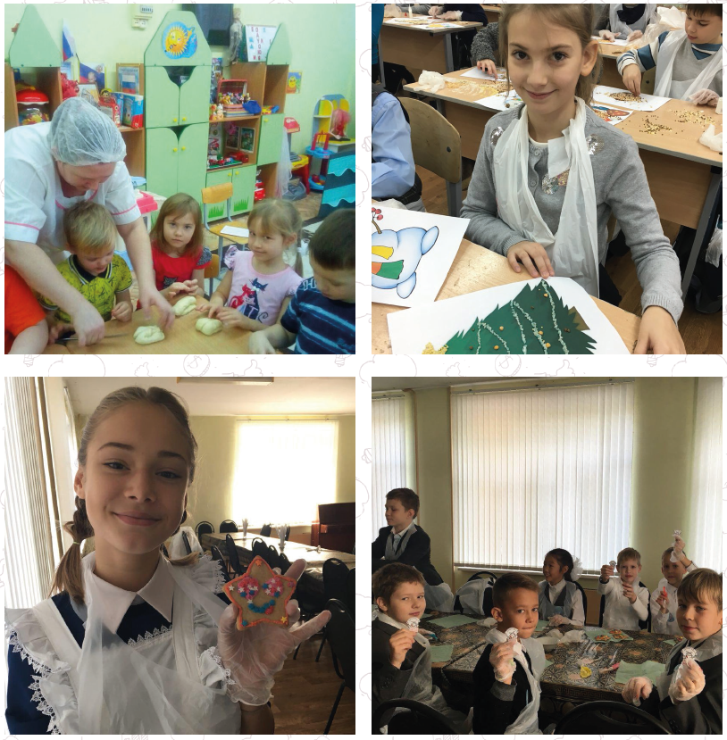
Мастер-классы и конкурсы

Slide 11
Общественно - полезная деятельность
Согласование и изменение меню
Совместные проверки с общественными организациями
Встречи с представителями городской и Государственной Думы
Проведение дегустаций для родителей и детей
Общегородские мероприятия
Участие в общешкольных и общерайонных собраниях

Slide 12
pspion.ru
vk.com/xochudobavki
instagram.com/xochudobavki
8-909–377–30-43

